Slide 1
Social Money
Alexandre Correia
Carolina Carvalho
Elisa Cunha
Miguel Braga
Pedro Ferreira

Slide 2


Total de 5.000€ em propinas (Mestrado Integrado)
António

Slide 3
Universidades
Propina
António
Investimento
Licenciado
% do salário
Investidores

Slide 4
Vender ações
Investidor
Vender ações
Investidor
Investidor
Vender ações
Investidor
0.5%
comissão por cada venda/compra

Slide 5
Montante Inicial
Cada transação entre investidores
2%
Lucros
0.5%
Fundo de Perdas
0.25%
Lucros
0.25%
Fundo de Perdas
Fundo de Perdas
António não paga
António paga
Compensar parcialmente as perdas do investidor
Lucros

Slide 6
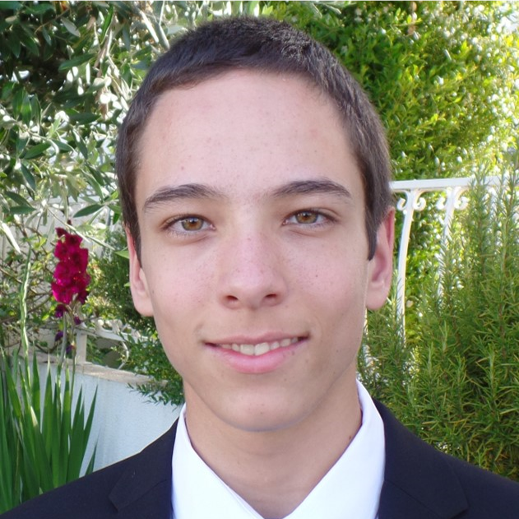
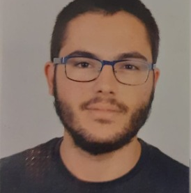


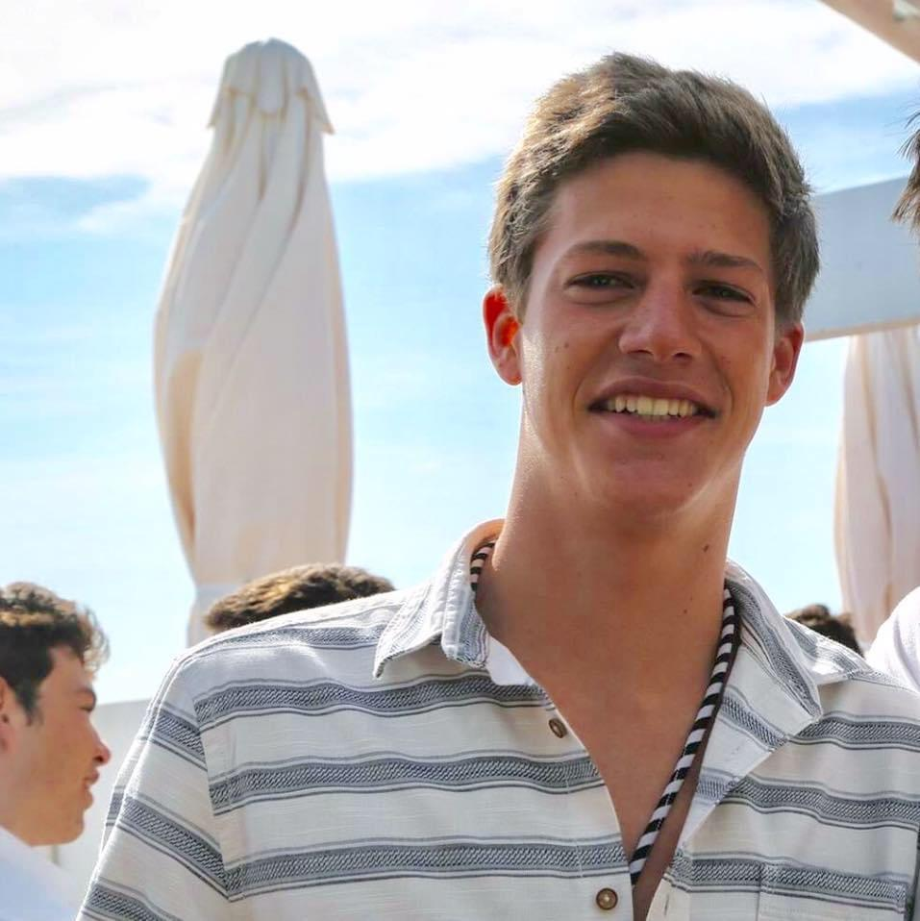
A nossa equipa
Alexandre
Correia
Pedro
Ferreira
Carolina
Carvalho
Elisa
Cunha
Miguel
Braga
CTO
(Chief Technology Officer)
Informáticos
Gestão Industrial

Slide 7
Everyday is a bank account, and time is our currency. No one is rich, no one is poor, we've got 24 hours each.
Christopher Rice

